Slide 1

БАНКОВСКИЕ ГАРАНТИИ
ОТЧЁТ ПО ПРОДАЖАМ
Период 01.09.2025—07.09.2025
01.09.2025 — 07.09.2025

Slide 2
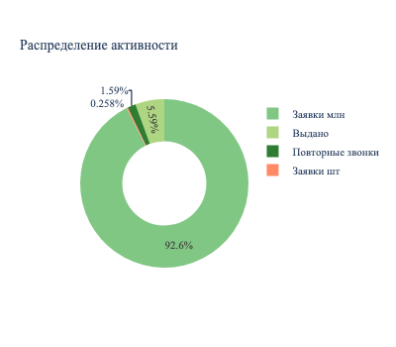
Ключевые показатели команды
Показатель | План | Факт | Конв (%)
Повторные звонки | 164 | 111 | 67,7%
Заявки, шт | 16 | 18 | 112,5%
Заявки, млн | 204,0 | 646,0 | 316,7%
Одобрено, млн | — | 186,0 | —
Выдано, млн | — | 39,0 | —
Новые звонки | — | 186 | —

Slide 3
Анализ и рекомендации
За период 01.09.2025—07.09.2025 количество перезвонить по заявкам составило 111 из 164 (67,7%), что является хорошим показателем. Однако количество обработанных заявок превысило плановое (18 из 16, 112,5%) и объём заявок в миллионах также значительно превысил план (646,0 из 204,0, 316,7%). Это может свидетельствовать о высоком спросе на банковские гарантии.
Узкое место — необходимо оптимизировать процесс обработки заявок для более точного планирования и выполнения плановых показателей.
На неделю:
1. Провести анализ причин превышения плановых показателей по заявкам.
2. Скорректировать план обработки заявок с учётом текущей динамики.
3. Организовать совещание с отделом для обсуждения оптимизации процессов.

Slide 4
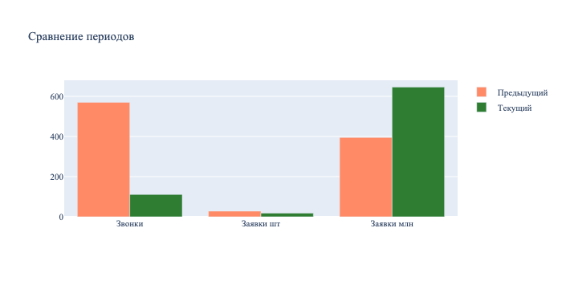
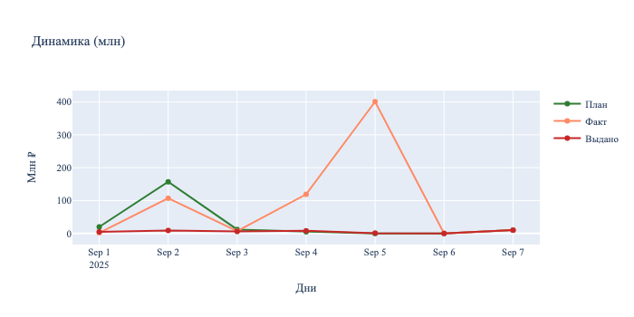
Сравнение с предыдущим периодом

Slide 5
Рейтинг эффективности
🏆 ЛИДЕРЫ ПЕРИОДА
⚠️ ТРЕБУЮТ ВНИМАНИЯ
1. Туробов
1. Воробьев
2. Бариев
2. тест

Slide 6
Результаты по менеджерам
Менеджер | Звонки | Заявки шт | Заявки млн | Выдано млн
Бариев | 10/22 | 1 | 100,0 | 1,0
Воробьев | 23/41 | 3 | 200,0 | 5,0
Шевченко | 8/8 | 4 | 117,0 | 1,0
Туробов | 5/7 | 5 | 212,0 | 21,0
Романченко | 55/66 | 2 | 7,0 | 1,0
тест | 10/20 | 3 | 10,0 | 10,0

Slide 7
Индивидуальные показатели
Бариев
Воробьев
Шевченко
📞 10 • 📝 1 • 💰 100,0
📞 23 • 📝 3 • 💰 200,0
📞 8 • 📝 4 • 💰 117,0
Туробов
Романченко
тест
📞 5 • 📝 5 • 💰 212,0
📞 55 • 📝 2 • 💰 7,0
📞 10 • 📝 3 • 💰 10,0

Slide 8
Динамика ключевых метрик

Slide 9
Выводы и рекомендации
🎯 КЛЮЧЕВЫЕ ВЫВОДЫ:
За период с 01.09.2025 по 07.09.2025 количество перезвонить составило 111 из 164 (67,7%), что свидетельствует о снижении активности по сравнению с запланированным количеством звонков. Количество заявок превысило запланированное (18 из 16, 112,5%), однако сумма заявок значительно выше ожидаемой (646,0 из 204,0, 316,7%). Одобрено гарантий на сумму 186 млн, выдано — на 39 млн.
Узкое место: низкая конверсия звонков в заявки.
На неделю:
1. Проанализировать причины низкой конверсии звонков.
2. Оптимизировать процесс обработки заявок для повышения их количества и качества.
3. Провести встречу с отделом продаж для обсуждения стратегии увеличения количества звонков и улучшения качества взаимодействия с клиентами.
📌 СЛЕДУЮЩИЕ ШАГИ:
• Усилить работу с отстающими
• Масштабировать успешные практики
• Оптимизировать процессы

